Slide 1



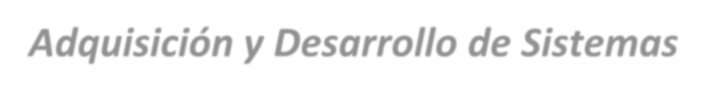


Sistemas de Información
Unidad 5
Adquisición y Desarrollo de Sistemas
de Información
Mag. Javier F. Klus
jklus@uade.edu.ar
2019

Slide 2




I
Ciclo de vida de Sistemas de Información
Ciclo de Vida de SI
Métodos de adquisición de soluciones
II
Análisis estructurado de Sistemas
Contenido de la sesión
Conceptos, componentes y ventajas
Diagrama de Flujo de Datos (DFD)
Análisis de Flujo de Datos
Simbología
Reglas Generales
Requerimientos
Diccionario de Datos
III
Evaluación de Sistemas y Tecnologías de la Información
Proceso de adquisición y selección de SI/TI
Tercerización (Outsourcing)
IV
Síntesis
1. Resumen y preguntas de repaso

Slide 3


I
Ciclo de vida de
Sistemas de Información

Slide 4
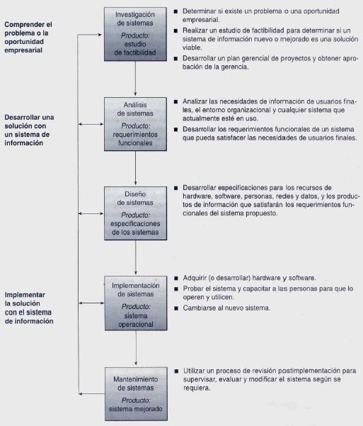
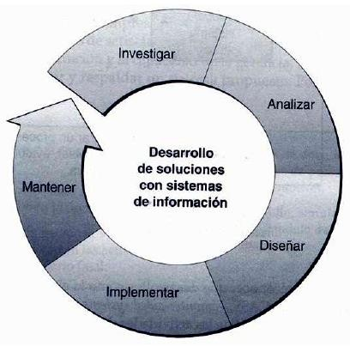
I – Ciclo de Vida de Sistemas de Información
Etapas del Ciclo de Vida de SI
Ciclo de Vida de SI
Fuente: O’Brien

Slide 5

I – Ciclo de Vida de Sistemas de Información (Cont.)
Etapas del Ciclo de Vida de SI
Investigación
Se deben responder preguntas como: ¿Qué esta causando el problema?
¿Cuál seria una solución?
Requiere de un análisis detallado: investigar las necesidades de información de usuarios potenciales y determinar los requerimientos de recursos, costos, beneficios y factibilidad del proyecto propuesto.
Al reunir datos para un estudio de factibilidad, se utilizan diversos métodos de recolección de datos como: entrevistas, cuestionarios, análisis de documentos, etc. Se evalúan las soluciones alternativas y se proponen las más factibles. La factibilidad puede evaluarse en 4 categorías:
  Factibilidad Organizacional: determina qué tan bien respalda las solución los objetivos estratégicos.
  Factibilidad Técnica: capacidad, confiabilidad y disponibilidad de hard, soft y redes.
  Factibilidad Operacional: disposición y capacitación de la Gerencia, empleados, clientes y proveedores para operar y respaldar la solución propuesta.
  Factibilidad económica: se vincula al hecho de si los beneficios esperados excederán los costos de desarrollar y operar una solución propuesta.
Los estudios de factibilidad arrojan un análisis de costo/beneficio.

Slide 6

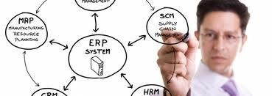

I – Ciclo de Vida de Sistemas de Información (Cont.)
Etapas del Ciclo de Vida de SI
Análisis de las soluciones
Se trata de un estudio a fondo de las necesidades de información de los usuarios finales. El análisis de soluciones comprende tres tipos de análisis:
  Análisis Organizacional: los miembros del equipo deben saber algo sobre la organización, su estructura gerencial, personal, sistemas del entorno, etc.
  Análisis de la solución actual: es importante estudiar la solución que se mejorará o reemplazará. Por ejemplo: evaluar el formato, volumen y cantidad de actividades de entrada y salida.
  Análisis de requerimientos funcionales: es posible que se necesite trabajar con analistas y otros usuarios para determinar las necesidades específicas de información.
Se debe tratar también de desarrollar requerimientos funcionales que constituyen los requerimientos de información de usuarios finales.
Algunas áreas claves donde deberían desarrollarse requerimientos son:
  Interfaz de usuario (necesidades de entrada y salida de los usuarios),
  Procesamiento (actividades requeridas para convertir la entrada en salida),
  Almacenamiento (organización, tamaño y contenido de la base de datos) y
  Control (requerimientos de veracidad, validez, solidez).

Slide 7
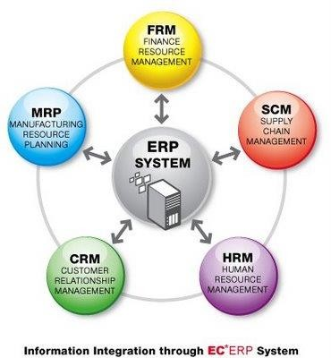

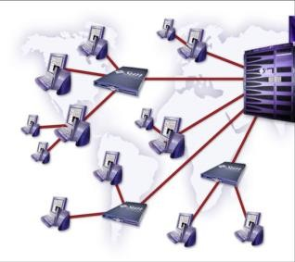
I – Ciclo de Vida de Sistemas de Información (Cont.)
Etapas del Ciclo de Vida de SI
Diseño de las soluciones
Especifica como la solución logrará los objetivos de satisfacer las necesidades de información de los usuarios. Consta de tres actividades:
  Diseño de interfaz de usuario: relacionado con el diseño de pantalla, formato, informe y diálogo. Pueden utilizarse tanto para grandes como pequeñas aplicaciones. El prototipo varias veces se modifica hasta que el usuario final encuentra que es aceptable.
  Diseño de datos: se centra en el diseño de la estructura de la base de datos y archivos necesarios. Su producto consiste en descripciones detalladas de: los atributos de entidades sobres las cuales se necesitan información, las relaciones entre entidades, los datos específicos que necesitan mantenerse y las reglas de integridad que rigen la forma en que cada elemento es especificado
  Diseño de procesos: se centra en el diseño de recursos de SW, es decir, programas y procedimientos que necesitan la solución propuesta. Se expresa como una arquitectura de tres niveles de servicios de procesamiento:
    Servicios de usuario SW de cliente que se comunica con los usuarios a
través de la interfaz
    Servicios de aplicación: módulos de SW que imponen reglas, procesan información y manejan transacciones.
    Servicios de datos: aquellos disponibles para el SW de servicios de aplicación para procesamiento.

Slide 8

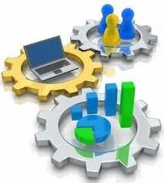

I – Ciclo de Vida de Sistemas de Información (Cont.)
Etapas del Ciclo de Vida de SI
Implementación de las soluciones
Las principales actividades de implementación consisten en:
Adquisición de hardware y software,
Desarrollo de software, la prueba de programas y procedimientos,
El desarrollo de documentación y una variedad de actividades de instalación.
Capacitación y educación de usuarios finales y especialistas que operan la nueva solución.
Comprende un proceso de conversión, desde el uso de una solución actual, a la operación de una aplicación nueva.
  La conversión puede abarcar soluciones tanto nuevas como antiguas, en paralelo para un período de ensayo (solución piloto).
  La ejecución en fases es otro método de conversión
  Asimismo, una actuación precipitada para adoptar una solución nueva (Big Bang) podría poner en jaque los esfuerzos de la organización.
  Puede ser un proceso complejo que demanda tiempo, pero es esencial para garantizar el éxito de cualquier solución reciente.

Slide 9

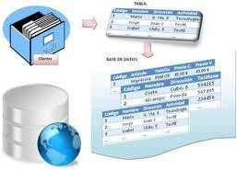
I – Ciclo de Vida de Sistemas de Información (Cont.)
Etapas del Ciclo de Vida de SI
Mantenimiento de las soluciones
Esta etapa:
Comprende la supervisión, evaluación y modificación de una
solución para realizar mejoramientos deseables o necesarios.
Puede incluir un proceso de revisión post-Implementación para garantizar que la solución este logrando los requerimientos empresariales.
Los errores se corrigen en esta etapa y la solución se modifica ante cambios internos o externos.

Slide 10


I – Ciclo de Vida de Sistemas de Información (Cont.)
Métodos de adquisición de soluciones
1. Método tradicional: consiste en que la empresa desarrolle internamente la solución o que contrate servicios externos para ello (outsourcing
- tercerización).
2. Compra de
paquetes: consiste en adquirir
paquetes desarrollados por otras compañías que se encuentran en el mercado de desarrollo de
software. Algunos parcialmente a cada
pueden empresa y
adaptarse
otros son
paquetes standard.
3. Cómputo del usuario final: el usuario final de la solución es el que desarrolla sus propias aplicaciones. Esta opción está en desuso.

Slide 11
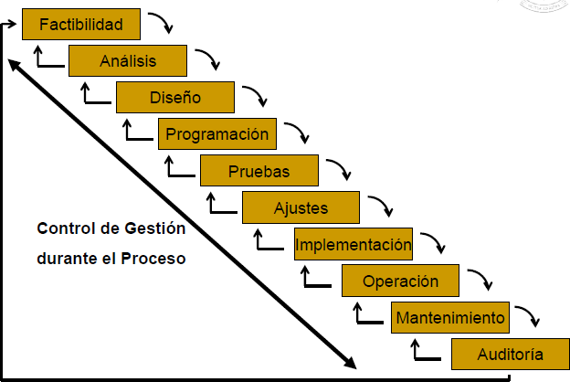
I – Ciclo de Vida de Sistemas de Información (Cont.)
Métodos de adquisición de soluciones
1. Método tradicional

Slide 12
I – Ciclo de Vida de Sistemas de Información (Cont.)
Métodos de adquisición de soluciones
1. Factibilidad: estudio para determinar el
índice de viabilidad del
desarrollo del proyecto. Se parte de una necesidad del usuario.
Análisis: consiste en determinar las especificaciones del usuario de la solución, pronosticar los recursos que serán necesarios y estimar el tiempo de desarrollo.
Diseño: etapa en la que se traduce el análisis en forma de etapas o algoritmos que constituirán la base de la programación. Se diseñan los procedimientos que servirán para cumplir con el objetivo de la solución y la forma en que entrarán al sistema.
Programación: consiste en elaborar los desarrollos considerados en el diseño para cumplir con lo especificado por el usuario.
Pruebas: resulta necesario verificar si la solución cumple con las especificaciones del usuario y su correcto funcionamiento (utilizando datos ficticios).
Ajustes: Si la solución no cumple con lo especificado, o no funciona debe ser corregido.

Slide 13
I – Ciclo de Vida de Sistemas de Información (Cont.)
Métodos de adquisición de soluciones
Implementación: consiste en instalar la solución en el ambiente en que operará y en realizar los procesos necesarios para que opere correctamente. Capacitación del usuario.
Operación: consiste en la utilización de la solución por parte del usuario en el ambiente real de trabajo. Consiste en poner a la solución en condiciones de ser operado.
Mantenimiento y actualización: consiste en asegurarse que la solución esté en línea y que no se generen errores. Se realizan mejoras a la solución para que tenga una vida útil más larga.
Auditoria y control: se trata de asegurar la calidad de la solución (Total Quality Assurance). Se debe realizar a lo largo de todo el desarrollo.

Slide 14
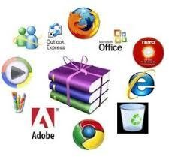

I – Ciclo de Vida de Sistemas de Información (Cont.)
Métodos de adquisición de soluciones
2. Compra de paquetes
Consiste en adquirir (mercado) la/s solucione/s requerida/s.
Se observa y analiza, entre las soluciones disponibles en el mercado las diferentes ofertas (paquetes).
Un error en la compra de la solución puede afectar las
operaciones diarias incrementos en los
de una organización, costos y,
provocar
en consecuencia, una
disminución de las utilidades.
¿Cómo asegurar
la calidad de la solución adquirida?
Observar:
Que satisfaga cumpla con los objetivos / requerimientos del usuario.
Que opere con alta confiabilidad, es decir, que no se detecten errores con
frecuencia.
Que sea entregado a tiempo para poder iniciar su operación.
Que cumpla con los requerimientos de presupuesto, que no sea muy costoso o que el costo lo justifique.
Haber evaluado la magnitud de las adecuaciones del paquete para la empresa que lo adquiere.

Slide 15
I – Ciclo de Vida de Sistemas de Información (Cont.)
Métodos de adquisición de soluciones
Método tradicional vs. Compra de paquetes
Criterio | Método tradicional | Compra de paquetes
Costo | Del desarrollo | De la solución adquirida + las modificaciones
Tiempo | Mayor | Menor
Mantenimiento | Se realiza internamente | Se realiza en forma externa a la organización
Tipo de aplicación | Ad-Hoc / Hecho a medida | Aplicación general
Cuidado con: | Fechas optimistas Rotación durante el proyecto | No ser conejillos de indias. Asumir que las modificaciones son menores. Tener el visto bueno de usuario antes de comprar. El costo del paquete puede ser mínimo con respecto al costo total.
Implementación | Costo similar | Costo similar

Slide 16



I – Ciclo de Vida de Sistemas de Información (Cont.)
Métodos de adquisición de soluciones
Gestión del Cambio
La implementación de cualquier solución tecnológica conlleva una responsabilidad gerencial importante.
Puede considerarse
la implementación como un
proceso que lleva a cabo los planes de cambio en el
uso empresarial de la
tecnología de información
desarrollada en el proceso de planeamiento.
El proceso
de implementación también puede
percibirse como una etapa importante que sigue a las etapas de investigación, análisis y diseño del proceso de desarrollo de sistemas.
La implementación es una actividad importante en el desarrollo de la tecnología de información para respaldar los cambios empresariales planeados por una organización y sus usuarios finales.

Slide 17
I – Ciclo de Vida de Sistemas de Información (Cont.)
Métodos de adquisición de soluciones
Gestión del Cambio (Cont.)
Las organizaciones deben implementar una variedad de iniciativas gerenciales para ayudar a manejar el cambio empresarial.
Cualquier forma nueva de hacer las cosas genera algún grado de resistencia por parte de las personas afectadas. Por tanto, la implementación de nuevas tecnologías de gestión puede generar temor y resistencia al cambio por parte de los empleados.
La administración de Recursos Humanos reviste carácter esencial de las actividades de administración del cambio organizacional.
Finalmente, este proceso comprende analizar y definir todos los cambios que enfrenta la organización, desarrollando iniciativas para reducir riesgos y costos, permitiendo maximizar los beneficios del cambio.
Los expertos del cambio recomiendan:
  Involucrar a la mayor cantidad de personas posibles en la reingeniería y otros programas de cambio.
  Hacer del cambio constante una parte de la cultura.
  Contarle a la mayor cantidad posible de personas sobre todos los aspectos, con la mayor frecuencia posible y preferiblemente en persona.
  Hacer uso amplio del reconocimiento y los incentivos financieros.
  Trabajar dentro de la cultura de la empresa, no alrededor de ésta.

Slide 18
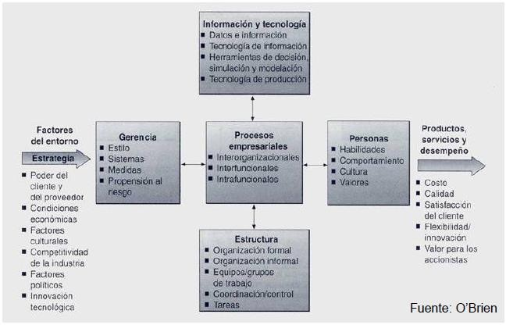
I – Ciclo de Vida de Sistemas de Información (Cont.)
Métodos de adquisición de soluciones
Gestión del Cambio (Cont.)

Slide 19
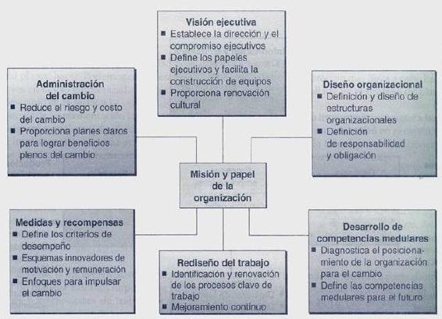
I – Ciclo de Vida de Sistemas de Información (Cont.)
Métodos de adquisición de soluciones
Gestión del Cambio (Cont.)
Fuente: O’Brien

Slide 20
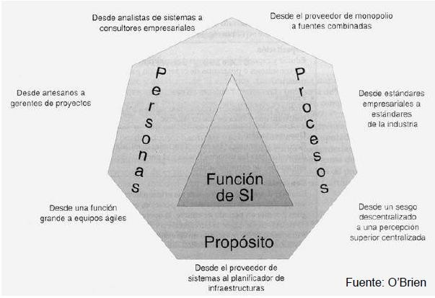
I – Ciclo de Vida de Sistemas de Información (Cont.)
Métodos de adquisición de soluciones
Gestión del Cambio (Cont.)

Slide 21
II
Análisis estructurado de Sistemas

Slide 22


II – Análisis estructurado de Sistemas
Conceptos, componentes y ventajas
Concepto: es una metodología empleada para el desarrollo de SI que:
1. Permite al Analista conocer un sistema o proceso en una forma lógica y manejable, proporcionándole una visión de detalle;
2. Se concentra
en especificar qué se
requiere que instrumente el sistema o
la aplicación; no
indica
cómo
cumplirán los requerimientos o forma en que se implantará.

Slide 23
II – Análisis estructurado de Sistemas (Cont.)
Conceptos, componentes y ventajas (Cont.)
Componentes:
Descripciones de procesos y procedimientos:
  Diagramas de flujo de datos (DFD)
  Reglas de negocio
“Si stock < 3000, entonces hacer nuevo pedido”
“Si el cliente no está dado de alta, entonces pedir sus datos y darlo de alta”
Diccionario de Datos: refleja todas las definiciones de los elementos de un Sistema (flujo de datos, procesos, Data Mart)
  Factura = fecha emisión + datos empresa + datos artículos + condiciones de pago
  Datos empresa = CUIT + nombre + dirección

Slide 24

II – Análisis estructurado de Sistemas (Cont.)
Conceptos, componentes y ventajas (Cont.)
Ventajas:
Provee una simbología simple;
  Fácil comprensión, anotaciones sencillas
Fomenta la participación de los usuarios;
Ofrece rapidez en reconocimiento de problemas;
  Detecta y evita errores desde el inicio
Permite la fácil identificación de procesos;
Cuenta con niveles de detalle y acotamiento.

Slide 25
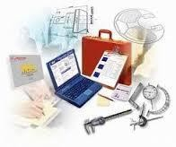
II – Análisis estructurado de Sistemas (Cont.)
Diagrama de Flujo de Datos
Análisis de Flujo de Datos:
Los datos son la guía de actividades de la empresa;
Estudia el empleo de los datos en cada actividad:
  ¿Qué procesos integran el sistema?
  ¿Qué datos emplea cada proceso?
  ¿Qué datos son almacenados?
  ¿Qué datos ingresan (inputs) y salen (outputs) el sistema?

Slide 26
II – Análisis estructurado de Sistemas (Cont.)
Diagrama de Flujo de Datos (Cont.)
Simbología:
Entidad Fuente
Entidad Destino
Proceso
Flujo de datos
Flujo de datos
Flujo de datos
Almacenamiento

Slide 27
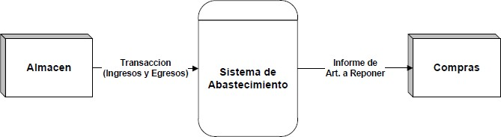
II – Análisis estructurado de Sistemas (Cont.)
Diagrama de Flujo de Datos (Cont.)
Tipos de DFDs:
1. Diagrama de Contexto:
Aquí, se caracterizan todas las interacciones que realiza un sistema con su entorno (entidades externas); éstas interacciones pueden ser con otros sistemas, sectores internos a la organización, o factores externos a la misma. Se dibuja un sólo proceso que representa al sistema en cuestión.
De él solamente parten los flujos de datos que denotan las interrelaciones entre el sistema y sus agentes externos, no admitiéndose otros procesos ni almacenamientos en el dibujo.

Slide 28
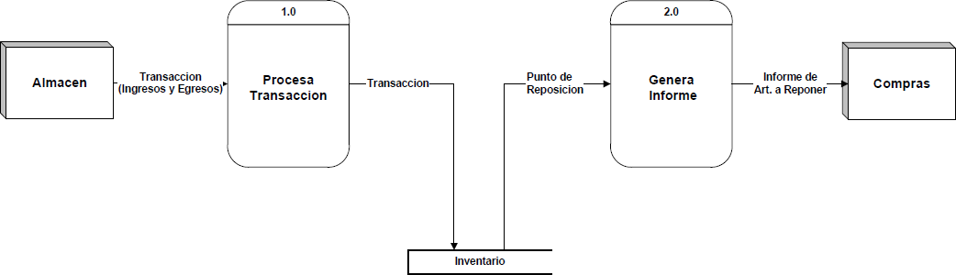
II – Análisis estructurado de Sistemas (Cont.)
Diagrama de Flujo de Datos (Cont.)
Tipos de DFDs:
2. Diagrama de Nivel 0:
En este diagrama se plasman todos los procesos que describen al proceso principal.
En este nivel, los procesos no suelen interrelacionarse directamente, sino que entre ellos debe existir algún almacenamiento o entidad externa que los una. Esta regla de construcción sirve como ayuda al analista para contemplar que en un nivel tan elevado de abstracción es altamente probable que la información que se maneja requiera ser almacenada en el sistema aunque no esté especificado por un Requisito funcional,
siendo en realidad un requisito no-funcional.

Slide 29
II – Análisis estructurado de Sistemas (Cont.)
Diagrama de Flujo de Datos (Cont.)
Tipos de DFDs:
3. Diagrama de Nivel 1:
En un diagrama de Nivel 1 o mayor, comienzan a explotarse las excepciones a los caminos principales de la información dado que aumenta progresivamente el nivel de detalle. De aquí en adelante se permiten los flujos entre procesos.
El DFD de Nivel 1 puede considerarse el máximo para ser validado (en forma conjunta) con el usuario dado que en los niveles posteriores el alto grado de complejidad del diagrama puede resultar de muy difícil lectura para personas ajenas al equipo de sistemas.

Slide 30
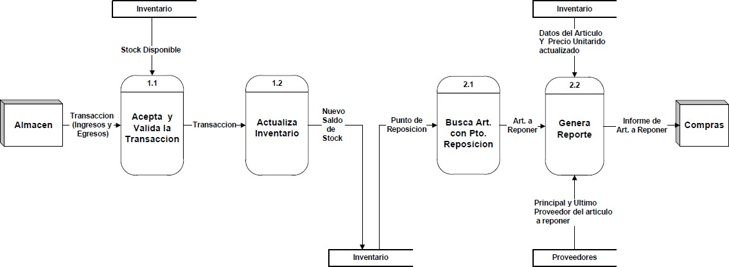
II – Análisis estructurado de Sistemas (Cont.)
Diagrama de Flujo de Datos (Cont.)
Tipos de DFDs:

Slide 31
II – Análisis estructurado de Sistemas (Cont.)
Diagrama de Flujo de Datos (Cont.)
Reglas de DFDs:
Un flujo de datos que abandone un proceso debe basarse en los datos que ingresan;
Todos los flujos tienen el nombre que refleja los datos que fluyen;
Un proceso debe ser dependiente sólo de sus datos de entrada y salida;
Sólo deben entrar al proceso los datos necesarios para llevarlo a cabo;
Los procesos están en continua ejecución; no se inician ni se detienen.

Slide 32
II – Análisis estructurado de Sistemas (Cont.)
Diagrama de Flujo de Datos (Cont.)
Reglas de DFDs (Cont.):
Las salidas de los procesos pueden ser:
  Flujos con información añadida en proceso
  Una respuesta o cambio de forma del dato
  Un cambio de condición
  Un cambio de contenido
  Un cambio en la organización
Los flujos no deben dividirse en dos flujos diferentes
Los flujos deben empezar o terminar en un proceso

Slide 33
II – Análisis estructurado de Sistemas (Cont.)
Diagrama de Flujo de Datos (Cont.)
Requerimientos de DFDs:
Expansión de los procesos para mayor detalle
Mantenimiento de consistencia entre procesos
Seguir convenciones de nivelación significativas
Añadir los controles sólo en los diagramas de bajo nivel
Asignar etiquetas significativas
Videos recomendados – Diagrama de Flujo de Datos:
https://www.youtube.com/watch?v=rk-GznFR124
https://www.youtube.com/watch?v=GTWNczBraGE

Slide 34
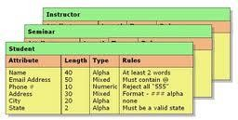
II – Análisis estructurado de Sistemas (Cont.)
Diagrama de Flujo de Datos (Cont.)
Diccionario de Datos:
Catálogo o depósito de los elementos de un sistema. Se centra en los datos y la forma en que están estructurados.
Lista de todos los elementos que forman parte del flujo de datos en todo el sistema.
Guarda detalles
y descripciones de flujos de datos,
almacenes de datos y procesos.
Se desarrolla durante el análisis y se utiliza también en el diseño del SI.

Slide 35
III
Evaluación de
Sistemas y Tecnologías de la Información

Slide 36
III – Evaluación de Sistemas y Tecnologías de la Información
Proceso de adquisición y selección de SI/TI
A continuación, se expone el proceso de adquisición y selección de SI/TI:
1
Determinación de Requerimientos
La primera fase consiste en determinar los requerimientos del nuevo equipo que será adquirido, a fin de transmitir las necesidades de manera clara a los diferentes proveedores.
2
La segunda fase define y evalúa las características y factores técnicos de los equipos disponibles. El resultado de esta evaluación técnica, sumado al resultado de evaluación económica y financiera, constituyen la plataforma de decisión del equipo y de la solución a adquirir.
Evaluación técnica de propuestas
3
Evaluación financiera de propuestas
La tercera fase consiste en determinar, a partir de múltiples criterios de evaluación económico-financiera, la conveniencia de llevar adelante el proyecto.
4
Actividades posteriores a la firma del contrato
La cuarta fase consiste en ejecutar actividades tales como: acondicionamiento, capacitación a usuarios, conversión de programas, migración de información, etc.

Slide 37
III – Evaluación de Sistemas y Tecnologías de la Información (Cont.)
Proceso de adquisición y selección de SI/TI
1
Determinación de Requerimientos
Para hacerlo con éxito, es necesario llevar a cabo ciertas actividades previas:
Conocimiento de la organización o unidad de negocios a la que será destinado el equipo:
Deben estimarse:
Poseer conocimiento profundo de la organización o la entidad de negocios que recibirá el servicio del equipo que será adquirido.
En el caso de que se decida tercerizar, este proceso de determinación de requerimientos debe ser desarrollado por los consultores externos.
Además, debe conocerse el plan general o estratégico del negocio así como el índice de crecimiento esperado del negocio a lo largo del horizonte de planeación del proyecto.
Capacidad de computo
Capacidad de almacenamiento
Capacidad de almacenamiento secundario
Capacidad total de impresión
Cantidad de terminales requeridas
Hardware especializado
Infraestructura de redes
Plan de desarrollo de aplicaciones:
  Conocer a corto, medio y largo plazo, las aplicaciones que serán desarrolladas y operarán a lo largo del horizonte de planeación del proyecto (lapso de tiempo futuro que se va a considerar en un análisis).
Tipo de solución requerida:
  Aspectos tecnológicos en los que se basa las solución.

Slide 38

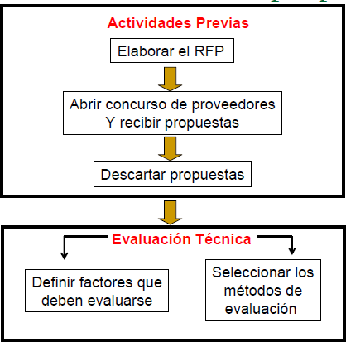
III – Evaluación de Sistemas y Tecnologías de la Información (Cont.)
Proceso de adquisición y selección de SI/TI
2
Una vez que se han terminado las estimaciones de los requerimientos del equipo nuevo que se va a adquirir, es necesario elaborar una solicitud o requisición de propuesta. La requisición de propuesta (Request For Proposal - RFP) es un documento que define los requerimientos de la organización sobre el equipo o la red requerida. El RFP puede cumplir las siguientes funciones:
Invita a los proveedores a participar del concurso;
Establece los primeros puntos de evaluación y negociación entre los proveedores;
Formaliza el proceso;
Constituye un documento que describe claramente las prioridades técnicas de la solución.
El proceso se conforma por 2 ejes fundamentales:
Evaluación técnica de propuestas
Actividades Previas
Evaluación Técnica
38

Slide 39
III – Evaluación de Sistemas y Tecnologías de la Información (Cont.)
Proceso de adquisición y selección de SI/TI
A – Elaborar RFP. Actividades Previas
Un RFP debe incluir, entre otros, los siguientes puntos:
Introducción: datos generales del responsable del proyecto, fecha límite de entrega de propuestas, fecha límite para realizar las presentaciones y demostración de equipos. Bases y lineamientos generales. Breve descripción de la situación actual de la compañía.
Requerimientos de la solución computacional: requerimientos del equipo actual vs. el equipo
propuesto. Requerimientos obligatorios y opcionales.
Formato de la propuesta: el formato de la propuesta puede variar; no obstante, incluye una lista de parámetros que pueden ser considerados en las propuestas. El sistema es presentado con un adecuado detalle, ya que debe incluir la descripción técnica detallada de la solución propuesta y las capacidades de crecimiento de la solución. Incluye requerimientos de instalación, que pueden modificar una decisión ya que afecta el costo total de la inversión.
Soporte del proveedor: debe incluir el entrenamiento del personal, soporte para HW/SW, y mantenimiento del equipo. Apoyo y experiencia para convertir las aplicaciones y los programas de aplicación al nuevo equipo computacional.
Información de costos: precios, plazos de pago y opciones de compra por parte del proveedor.
Condiciones del contrato: formatos fijos que el proveedor anexa en la mayoría de las propuestas
Nivel o grado de cumplimiento de los requerimientos obligatorios y opcionales del cliente que tiene la solución presentada por el proveedor.

Slide 40


III – Evaluación de Sistemas y Tecnologías de la Información (Cont.)
Proceso de adquisición y selección de SI/TI
B - Abrir concurso de proveedores: Actividades Previas (Cont.) Apertura formal del concurso de proveedores, entregando a cada uno (preferiblemente por separado) los RFP, haciendo hincapié en la necesidad de atenerse al formato solicitado, y sobre todo, no dejar proveedores fuera de carrera simplemente por las suposiciones por parte de la empresa de que no podrán alcanzar los requerimientos.
C - Descartar Propuestas:
Luego se descartan todas las propuestas que no cumplan con los requerimientos obligatorios, lo que constituye un filtro importante a la hora de realizar las evaluaciones técnicas y financieras de las propuestas.

Slide 41
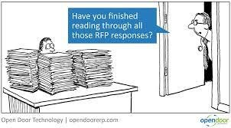


III – Evaluación de Sistemas y Tecnologías de la Información (Cont.)
Proceso de adquisición y selección de SI/TI
Evaluación Técnica
La evaluación técnica debe llevarse a cabo sobre aquellas propuestas que cumplen absolutamente con los requerimientos obligatorios y que mejor cumplen los opcionales. Los factores a tener en cuenta para la evaluación son principalmente:
Factores de hardware (procesador, memoria RAM, discos, terminales, impresoras, etc.).
Factores de software (sistema operativo, software de comunicaciones, administrador de bases de datos, y paquetes adicionales tales como simuladores, análisis financieros, programación lineal, control de proyectos, etc.). También es importante el grado de apertura del software ofrecido en cuanto a la posibilidad de “correrlo” en distintas terminales de hardware, dado que generalmente éstas tienen una vida útil menor a la de los softwares.

Slide 42
III – Evaluación de Sistemas y Tecnologías de la Información (Cont.)
Proceso de adquisición y selección de SI/TI
Evaluación Técnica (Cont.)
Factores de proveedor
  Generalidades del proveedor:
imagen en el mercado local, regional y mundial
(profesionalismo y preparación de los vendedores, su situación económica y financiera,
calidad de documentación y manuales disponibles).
Apoyo a la capacitación: al personal de las áreas de investigación y soporte técnico, al área de análisis y programación, a los operadores y a los usuarios finales.
Mantenimiento del hardware y software: capacidad para proveer un servicio y soporte adecuado, para asegurar el funcionamiento continuo e ininterrumpido de la solución. (Calidad y cantidad de personal capacitado para asistencia, tiempo promedio del proveedor en atender fallas, tiempo promedio del equipo sin fallar, cercanía de depósitos de repuestos, etc.).
Equipos de respaldo: ante la eventual falla por tiempo prolongado del equipo, debe tenerse en cuenta la capacidad del proveedor de proporcionar uno de similares características para no detener del todo la función del equipo dañado (Cantidad de equipos existentes, facilidad de traslado de los mismos).

Slide 43

III – Evaluación de Sistemas y Tecnologías de la Información (Cont.)
Proceso de adquisición y selección de SI/TI
3
Evaluación financiera de propuestas
3 modalidades a considerar:
Renta: el usuario toma en alquiler el equipo por un periodo estipulado de tiempo; transcurrido el mismo tiene tres opciones:
  Cancelar el contrato y devolver el equipo.
  Renovar el contrato y quedarse con el equipo, tal vez obteniendo descuentos.
  Ejercer la opción de compra del equipo.
Las ventajas de la renta son:
  No hay inversión inicial.
  El proveedor es el responsable por el correcto funcionamiento.
  Aporta mayor flexibilidad por si es necesario un cambio en el corto plazo.
  Evita la obsolescencia y es más fácil hacer un cambio de equipo posterior.
  A nivel contable la renta es beneficiosa porque mes a mes se descuenta del pago de impuestos.
Las desventajas son:
  Es más costosa si el equipo se mantendrá por un largo plazo.
  Las rentas están sujetas a aumentos por parte del proveedor.

Slide 44



III – Evaluación de Sistemas y Tecnologías de la Información (Cont.)
Proceso de adquisición y selección de SI/TI
2. Compra:
Las ventajas son:
  El método mas barato si es un equipo a mantener por un largo plazo.
  No existen incrementos posibles en los pagos.
  Al final del periodo, el equipo posee un valor residual.
Las desventajas son:
  Mayor probabilidad de que el equipo caiga en la obsolescencia.
  Si la solución adquirida no es la correcta, es el método mas caro.
  Gran inversión inicial.
  Incertidumbre acerca del valor final de reventa del equipo.
3. Arrendamiento: un tercero compra el equipo, el cual está a su nombre hasta que el comprador salde su deuda con éste. Por otro lado, el comprador final le paga el servicio de soporte al proveedor original por separado.

Slide 45
III – Evaluación de Sistemas y Tecnologías de la Información (Cont.)
Proceso de adquisición y selección de SI/TI
4
Actividades posteriores a la firma del contrato
Tener en cuenta:
Actividades de acondicionamiento: espacio físico, instalaciones eléctricas, reguladores de corriente, accesorios adicionales, etc.
Capacitación y cursos: a áreas de Soporte, Analistas, Programadores, Operadores, etc.
Conversión de programas: es la tarea por la cual las aplicaciones que corren en un equipo son convertidas para que puedan correr en otro. Antes de iniciar la conversión, es fundamental:
  Hacer un inventario de todos los programas a convertir teniendo en cuenta su versión.
  Chequear la disponibilidad de la documentación de todas las aplicaciones a convertir.
  Diseñar procedimientos para la conversión.
  Elaborar el plan con la secuencia de los programas a convertir, personas asignadas, y fechas limite.
Traslado de información y conversión al nuevo equipo: implica la transición de las aplicaciones y traslado de archivos. En la mayoría de los casos, se opta por un período paralelo en el que los programas se corren simultáneamente en ambos equipos (co-living), hasta tener la completa seguridad de que la conversión de los programas e información han
sido correctos.

Slide 46
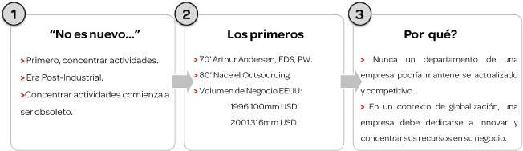
III – Evaluación de Sistemas y Tecnologías de la Información (Cont.)
Tercerización (Outsourcing)
Outsourcing
Consiste en contratar en forma externa (a terceros especializados) algunos o todos los servicios que proporciona un área de Sistemas de Información.
¿
Tener en cuenta:
Una empresa debe concentrar sus esfuerzos en aquellas actividades que sabe hacer,
Una empresa debe utilizar las ventajas de las economías de escala y de las economías de experiencia que tienen las empresas que se dedican a proporcionar este tipo de servicios.

Slide 47

III – Evaluación de Sistemas y Tecnologías de la Información (Cont.)
Tercerización (Outsourcing)
El área de Sistemas y Tecnologías de la Información es aquella en donde se ha implementado el Outsourcing; uno de los beneficios críticos es el acceso a la tecnología actualizada. Otros casos de implementación de Outsourcing se dan:
A nivel estratégico:
  Proyectos de integración de Tecnología
  Business Intelligence (diseño, análisis y programación)
  Migraciones de sistemas
A nivel operativo:
  Data entry
  Digitalización de datos
  Administración de redes
  Mesa de Ayuda / Soporte

Slide 48
III – Evaluación de Sistemas y Tecnologías de la Información (Cont.)
Tercerización (Outsourcing)
Ventajas:
  Reduce y permite controlar costos operativos
  Permite que la organización reaccione a tiempo ante cambios en el entorno
  Permite el acceso a habilidades de nivel internacional
  Brinda estabilidad en la gestión
  Libera recursos internos para otros propósitos
  Comparte y reduce el riesgo, ya que se deposita la tarea de ejecución en un especialista.
  Proporciona garantía de servicio mediante SLAs (Service Level Agreement)
Desventajas:
  Pérdida de sentido de pertenencia
  Alta rotación de empleados
  Si la gestión del proveedor no resulta satisfactoria, se genera un costo mayor
  No se ejerce un control directo sobre el área
  Potencial uso indebido de información
  Posibilidad de perder el control
  Alta dependencia del proveedor de servicio

Slide 49

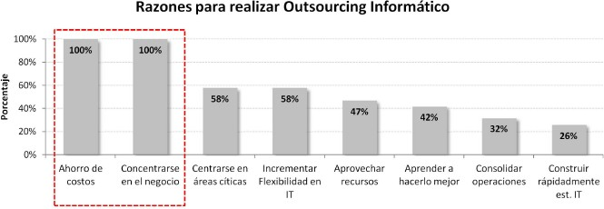

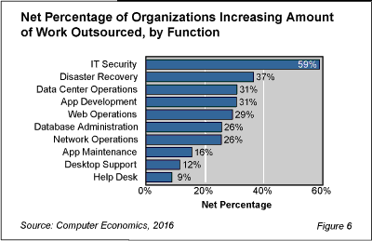






III – Evaluación de Sistemas y Tecnologías de la Información (Cont.)
Tercerización (Outsourcing)
The top 100 Outsourcing 2016: https://www.iaop.org/Content/19/165/4454

Slide 50


Síntesis
IV

Slide 51
II – Síntesis
Resumen y preguntas de repaso (Cont.)
Explicamos el ciclo de vida de los SI y sus componentes fundamentales.
Analizamos metodologías de adquisición y desarrollo de soluciones de tecnología.
Describimos la metodología de análisis estructurado de SI. Definimos los componentes y variables claves de esta metodología
Aprendimos qué tipos de diagramas existen para modelar requerimientos funcionales de SI bajo la metodología de análisis estructurado.
Describimos las etapas y componentes fundamentales del proceso de evaluación de adquisición y selección de TI/SI
2019 Universidad Argentina de la Empresa – Mag. Alan M. Lerner (alerner@uade.edu.ar)
51

Slide 52
¿Dudas?
¿Consultas?

